Slide 1
TEKNOLOGI KESELAMATAN PADA KENDARAAN BERMOTOR Zainal Arifin Teknik Otomotif FT - UNY

Slide 2
DUKUNGAN TEKNOLOGI
Electronic brake-force distribution (EBD)
Sensotronic brake control (SBC)
Brake assist (BA)
Hill descent control (HDC)
Kontrol kestabilan (stability control)
Sistem Rem ABS
ABS dengan EBD
ABS dengan BA
Traction Control (TC)
Rancangan Body
Global Outstanding Assessment (GOA)
Pedestrian Protect

Slide 3
Electronic Brake-force Distribution (EBD)
EBD (Electronic Brake Distribution Force) adalah teknologi yang memungkinkan gaya pengereman kendaraan untuk ditingkatkan atau diterapkan secara otomatis, tergantung pada kondisi jalan, kecepatan kendaraan, berat kendaraan, dll

Slide 4
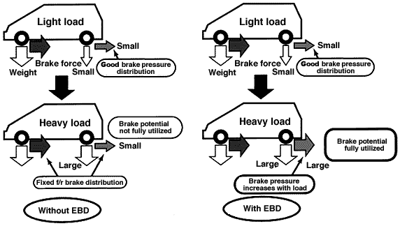
Electronic Brake-force Distribution (EBD)

Slide 5
Sensotronic Brake Control (SBC)
Sensotronic Brake Control (SBC) adalah sistem rem elektro-hidrolik, yang memadukan operasi normal link hidrolik antara pedal rem dan rem roda oleh katup pemisahan. Berbeda dengan sistem rem konvensional, kontrol elektro-hidrolik dapat digerakkan sehingga dapat digunakan untuk setiap jenis aplikasi rem.

Slide 6
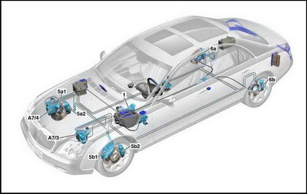
Sensotronic Brake Control (SBC)

Slide 7
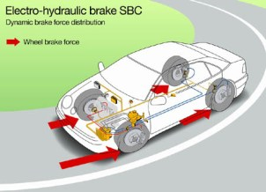
SENSOTRONIC BRAKE CONTROL

Slide 8
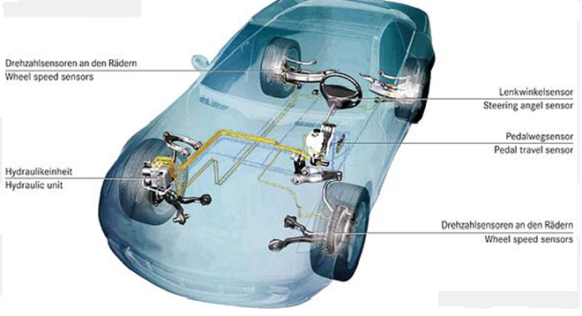
SENSOTRONIC BRAKE CONTROL

Slide 9
Brake Assist (BA)
Brake Assist aktif adalah pengembangan teknologi baru yang memadukan beban rem dengan tekanan hidrolik sebelum kecelakaan terjadi. Hal ini membantu memberikan daya lebih untuk berhenti rem lebih cepat

Slide 10
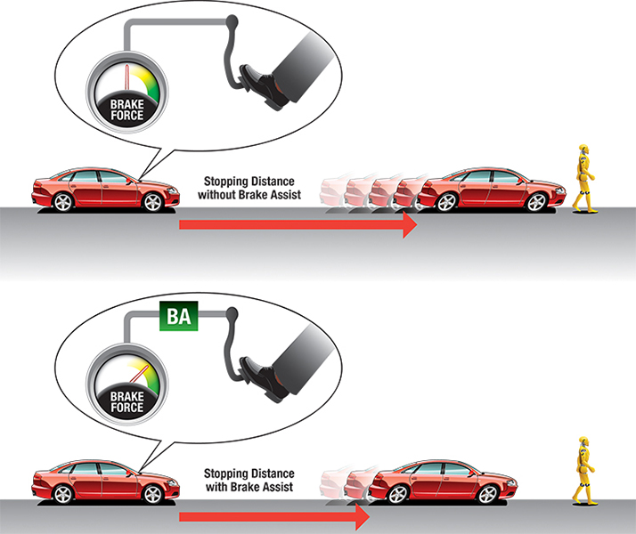
Brake Assist (BA)

Slide 11
Hill Descent Control (HDC)
Hill Descent Control (HDC) memungkinkan ketika menuruni bukit dapat lebih halus dan terkendali di medan kasar tanpa pengemudi perlu menyentuh pedal rem. Dorongan tombol dan berat kendaraan akan turun menggunakan sistem rem ABS untuk mengontrol kecepatan setiap roda. Jika kendaraan mempercepat tanpa masukan driver, sistem secara otomatis akan menerapkan rem untuk memperlambat sesuai dengan kecepatan kendaraan yang diinginkan. Tombol cruise control dapat mengatur kecepatan ke tingkat yang nyaman.

Slide 12
Hill Descent Control (HDC)

Slide 13
Kontrol Kestabilan (stability control)
Pada saat ini sistem elektronik memainkan peranan penting dalam memberi peringatan dan upaya pencegahan terjadinya kecelakaan. Sistem keamanan berkendara elektronik ini disebut active safety system.
Teknologi active safety system ini beragam dan masing-masing pabrikan memberikan nama sendiri. Contohnya sistem Electronic Stability Control (ESP) pada kendaraan Honda disebut Vehicle Stability Assist (VSA), Toyota disebut Vehicle Stability Control dan BMW menyebut Dynamic Stability Control (DSC).

Slide 14
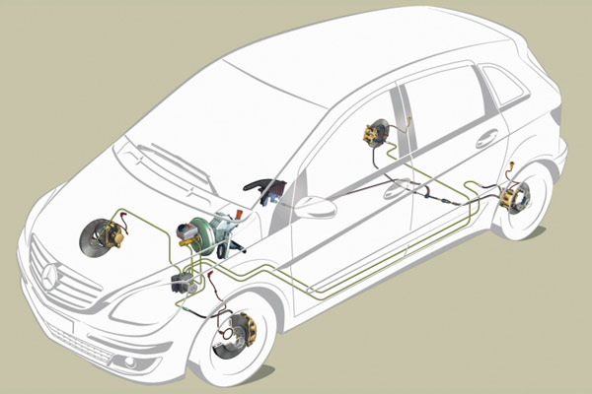
Kontrol Kestabilan (stability control)

Slide 15
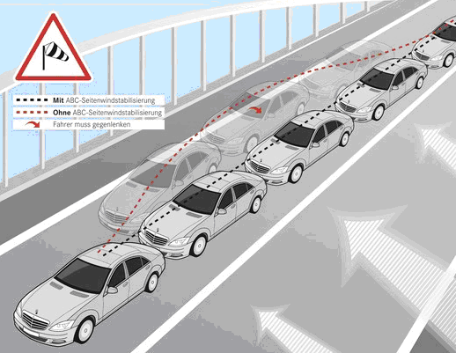
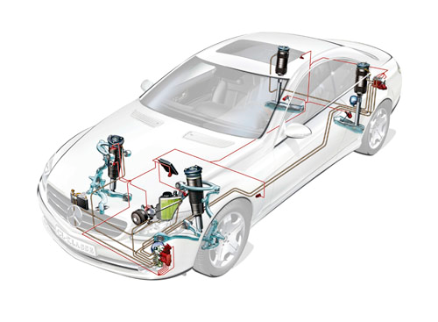
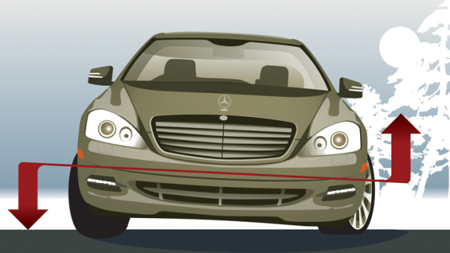
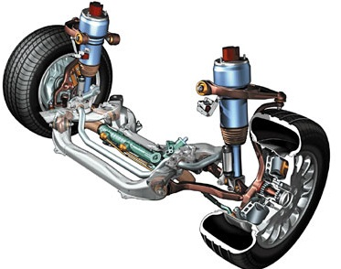
Active Body Control (ABC)

Slide 16
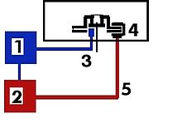
Sistem Rem ABS

Slide 17
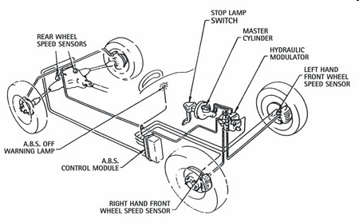
Sistem Rem ABS

Slide 18
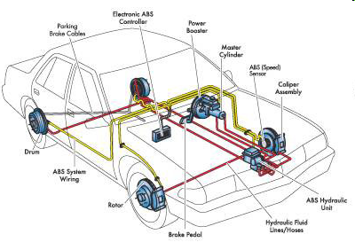
Sistem Rem ABS

Slide 19
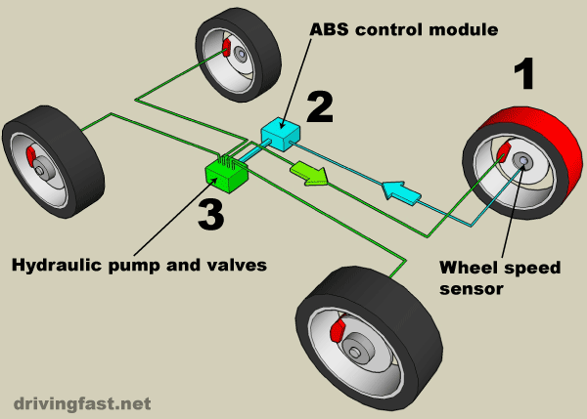
Anti-Lock Brake System (ABS)

Slide 20
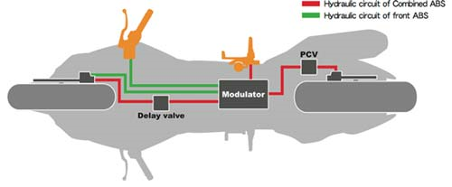
Anti-Lock Brake System (ABS)

Slide 21
Traction Control (TC)
TC mencegah ban spin dengan cara mengontrol tenaga mesin dan pengereman di semua ban secara individual. Sensor di roda, biasanya sama dengan sensor ABS, akan mendeteksi ban yang spin atau kehilangan traksi. Setelah itu ECU akan membatasi keluaran tenaga mesin dan meningkatkan tekanan rem pada roda yang spin.
Dengan mencegah ban spin, traksi mobil berada di tingkat terbaik sehingga bisa lebih cepat berakselerasi atau tetap berada pada jalurnya.

Slide 22
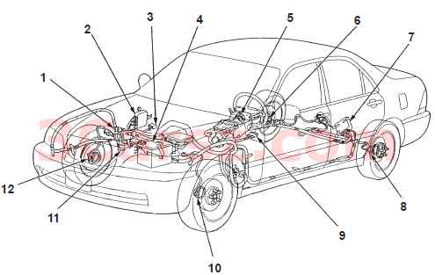
Traction Control (TC)

Slide 23
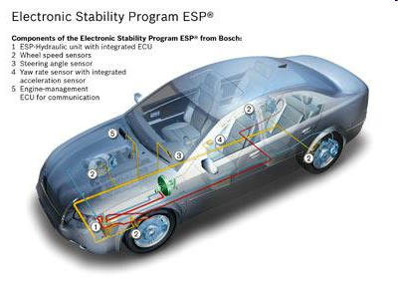
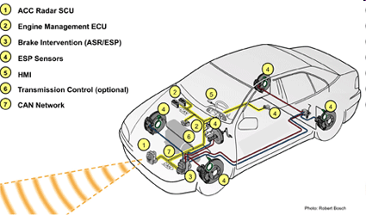
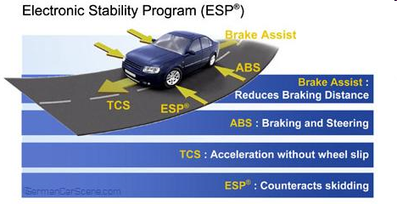
ELECTRONIC STABILITY PROGRAM (ESP)

Slide 24
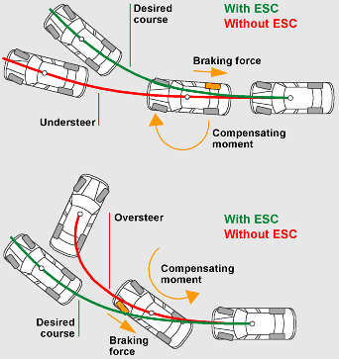
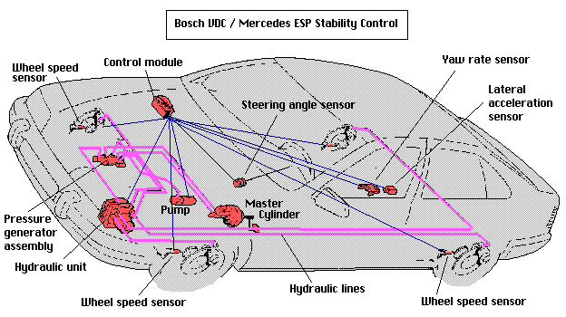
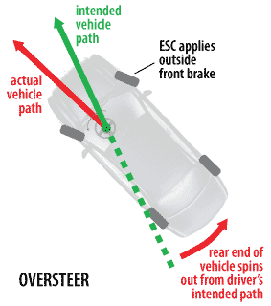
Electronic Stability Programme(ESP)

Slide 25
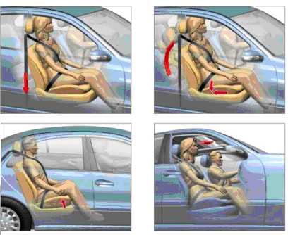
PRE-SAFE PEREGANG SABUK PENGAMAN

Slide 26
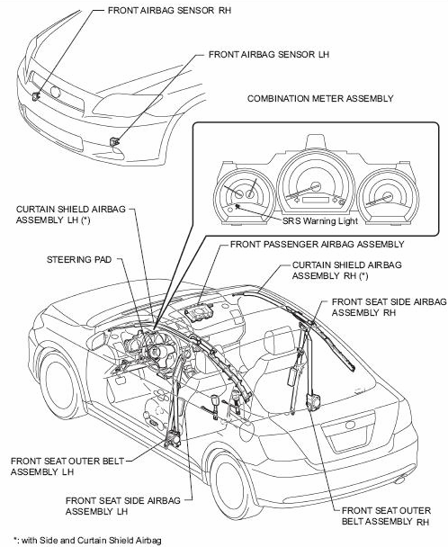
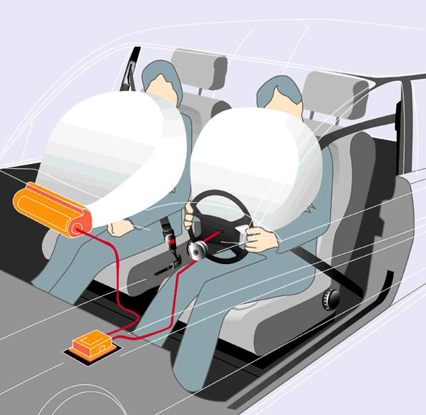
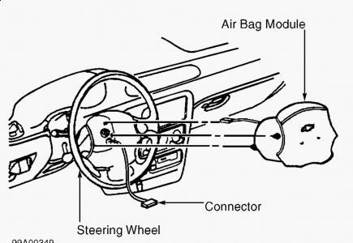
SRS (SUPPLEMENTAL RESTRAINT SYSTEM) – AIRBAG SYSTEM

Slide 27
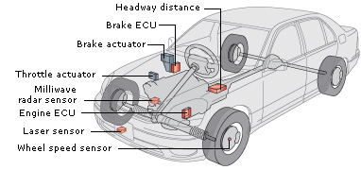
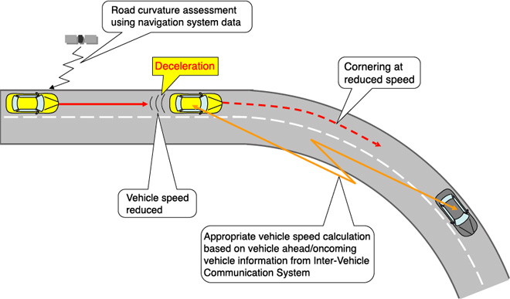
Adaptive Cruise Control (ACC)

Slide 28
Rancangan Body Global Outstanding Assessment (GOA)
GOA menjamin keselamatan terhadap efek benturan yang dirancang dan dikembangkan oleh Toyota untuk berbagai macam bentuk kecelakaan.
Terdiri dari bodi penyerap energi tingkat tinggi dan kabin dengan kekuatan yang tinggi. Zona-zona bodi depan dan belakang yang dapat rusak terdiri dari berbagai macam area dengan tingkat kekakuan yang tinggi, yang secara efektif menyerap dan menghilangkan benturan.
Oleh karena itu, bodi penyerap benturan ini meminimalkan perubahan bentuk kabin.

Slide 29
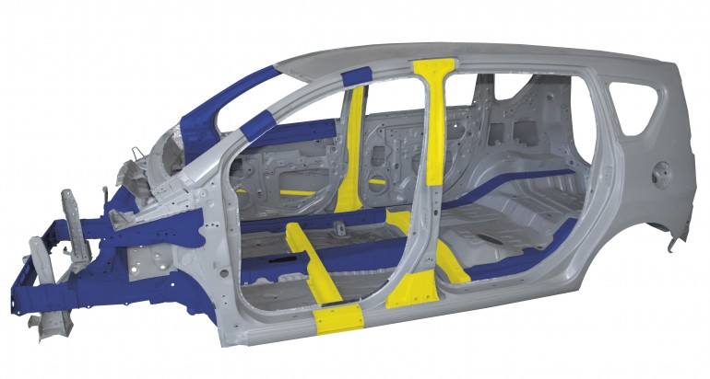
Rancangan Body Global Outstanding Assessment (GOA)

Slide 30
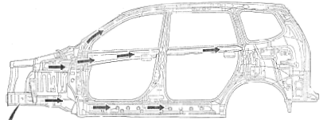
Rancangan Body Global Outstanding Assessment (GOA)

Slide 31
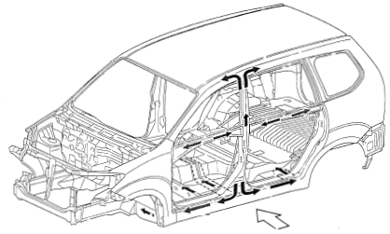
Rancangan Body Global Outstanding Assessment (GOA)

Slide 32
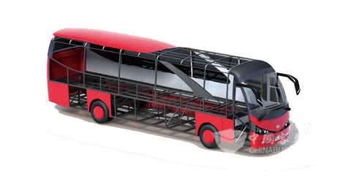
Rancangan Body Global Outstanding Assessment (GOA)

Slide 33
Pedestrian Protect
Kendaraan modern dirancang untuk perlindungan tabrakan bagi pejalan kaki.
Beberapa fitur yang dapat dijadikan pedoman bagi perlindungan pejalan kaki yaitu :
Wiper kaca depan yang dapat patah dengan sendirinya. Untuk menghindari cedera kepala akibat tertusuk oleh wiper mobil.
Bemper depan mampu menyerap energi benturan bagi pejalan kaki.
Pada kap mesin diciptakan khusus sebagai wadah terjatuhnya badan si pejalan kaki. Dan juga berusaha menjaga agar si pejalan kaki agar tidak jatuh di jalanan aspal, dll.

